Slide 1
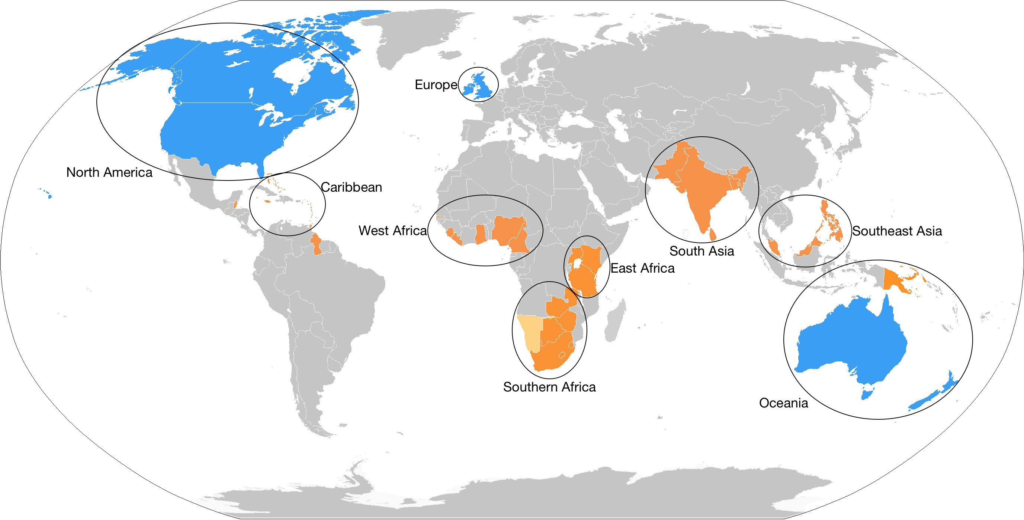
ANGLAIS LLCER ET LLCER MC
DEUX SPECIALITES DIFFERENTES ET SIMILAIRES
HORAIRES DE PREMIERE: 4H
HORAIRES DE TERMINALE: 6 HEURES
NIVEAU VISE EN PREMIERE: B2
NIVEAU VISE EN TERMINALE: B2 / C1 selon les spécialités
Get to know your way around the English-speaking world and cultures!
Familiarisez - vous avec le monde anglophone et ses cultures!

Slide 2
POURQUOI CHOISIR LA SPE LLCER OU LLCER MC?
Pour progresser rapidement en anglais si vous avez déjà un niveau B1.
Pour vous faire plaisir , et acquérir une solide culture générale.
Si vous vous intéressez à l’art, à la culture et à la civilisation et à la littérature, vous choisirez plutôt LLCER.
Si vous aimez comprendre et analyser les enjeux du monde anglophone contemporain _ société, économie, géopolitique, sciences et techniques _vous choisirez plutôt LLCER MC.

Slide 3
LLCER ET LLCER MONDE CONTEMPORAIN OBJECTIFS COMMUNS DES DEUX SPES
EXPLORER ET METTRE EN PERSPECTIVE LA LANGUE ET LES CULTURES DES SOCIETES ANGLOPHONES
MAITRISER LA LANGUE ECRITE ET ORALE NIVEAU C1 EN FIN DE TERMINALE (UTILISATEUR EXPERIMENTE) Vous pourrez passer en terminale une certification de Cambridge niveau B2/C1
ACQUERIR DES CONNAISSANCES CIVILISATIONNELLES ET CULTURELLES
SE PREPARER AUX ETUDES SUPERIEURES
SE PREPARER A LA MOBILITE INTERNATIONALE

Slide 4
DEUX ENSEIGNEMENTS DIFFERENTS ET SIMILAIRES
LANGUES CIVILISATION ET CULTURES ETRANGERES | LLCER MONDE CONTEMPORAIN
TRAVAIL SUR LA LANGUE PARLEE ET ECRITE | TRAVAIL SUR LA LANGUE PARLEE ET ECRITE
CIVILISATION, LITTÉRATURE, ARTS VISUELS,CULTURE | CIVILISATION CONTEMPORAINE , ARTS VISUELS, CULTURE
DEVELOPPEMENT DES COMPETENCES ORALES ARGUMENTATIVES:PENSER, RAISONNER,CONVAINCRE | DEVELOPPEMENT DES COMPETENCES ORALES ARGUMENTATIVES:PENSER, RAISONNER,CONVAINCRE
DEVELOPPEMENT DE L’ESPRIT CRITIQUE | DEVELOPPEMENT DE L’ESPRIT CRITIQUE
DECOUVERTE DES COURANTS ARTISTIQUES ET LITTERAIRES DU MONDE ANGLOPHONE | DECOUVERTES DES COURANTS D’IDEES DU MONDE ANGLOPHONE
ETUDE GUIDEE D’ŒUVRES COMPLETES LITTERAIRES ET FILMIQUES | ETUDE GUIDEE DE SUPPORTS VARIES NON LITTERAIRES

Slide 5



SUPPORTS UTILISES
LANGUES CIVILISATION ET CULTURES ETRANGERES | LLCER MONDE CONTEMPORAIN
TEXTES LITTERAIRES | PRESSE ECRITE ET AUDIOVISUELLE
ARTICLES DE PRESSE,DISCOURS | DISCOURS
FILMS OU EXTRAITS DE FILMS | FILMS OU EXTRAITS DE FILMS
DOCUMENTS ICONOGRAPHIQUES | DOCUMENTS ICONOGRAPHIQUES
SITES D’INFORMATION EN LIGNE | SITES D’INFORMATION EN LIGNE
ŒUVRES COMPLETES LITTERAIRES ET FILMIQUES

Slide 6
PROGRAMMES DE PREMIERE
LANGUES CIVILISATION ET CULTURES ETRANGERES | LLCER MONDE CONTEMPORAIN
DEUX THEMATIQUES EN PREMIERE | DEUX THEMATIQUES EN PREMIERE
1.IMAGINAIRES Axe 1: Imagination créatrice et visionnaire Axe 2: Imaginaires effrayants Axe 3: Utopies et dystopies | 1.SAVOIRS, CREATIONS ET INNOVATIONS Axe 1: Production et circulation des savoirs Axe 2: sciences et techniques, promesses et défis
2.RENCONTRES Axe 1: l’amour et l’amitié Axe 2: relations entre l’individu et le groupe Axe 3: confrontation à la différence | 2.REPRESENTATIONS Axe 1: faire entendre sa voix Axe 2: informer et s’informer Axe 3: représenter le monde et se représenter
DEUX ŒUVRES COMPLETES PARMI UN PROGRAMME DE CINQ ET UNE OEUVRE FILMIQUE

Slide 7








ŒUVRES DE LLCE PREMIERE

Slide 8
THEMATIQUES DU PROGRAMME DE TERMINALE
LANGUES CIVILISATION ET CULTURES ETRANGERES | LLCER MONDE CONTEMPORAIN
ART ET DEBAT D’IDEES | 1.FAIRE SOCIETE
2.EXPRESSION ET CONSTRUCTION DE SOI | 2.ENVIRONNEMENTS EN MUTATION
3.VOYAGES, TERRITOIRES, FRONTIERES | 3.RELATION AU MONDE

Slide 9
EPREUVES DE BAC DANS LES DEUX SPECIALITES
EN FIN DE PREMIERE SI VOUS QUITTEZ LA SPE:
EPREUVE ORALE DE 20 MINUTES NIVEAU B2
EN MARS EN TERMINALE:
EPREUVE ECRITE DE 3H30 NIVEAU B2/C1(C1 pour anglais monde contemporain)
EPREUVE ORALE DE 20 MINUTES NIVEAU B2/C1 (C1 pour anglais monde contemporain)

Slide 10
PROFIL D’ETUDES SUPERIEURES
LANGUES CIVILISATION ET CULTURES ETRANGERES | LLCE MONDE CONTEMPORAIN
ETUDES UNIVERSITAIRES EN SCIENCES HUMAINES OU LANGUES OU DROIT | ETUDES UNIVERSITAIRES EN SCIENCES OU DROIT
CLASSES PREPAS LITTERAIRES | CLASSES PREPAS SCIENTIFIQUES OU ECONOMIQUES
SCIENCES PO | SCIENCES PO
GRANDES ECOLES | ECOLES D’INGENIEURS ET DE COMMERCE
BTS TOURISME, ARTS ET CULTURE… | BTS COMMERCE INTERNATIONAL

Slide 11

THANKS FOR YOUR ATTENTION!

